Slide 1
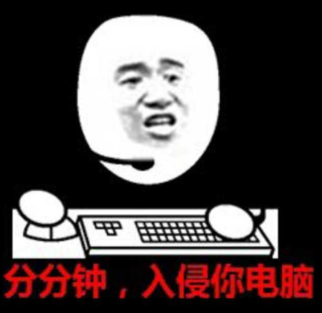
黑徒行传
数字安全多唯独态势感知

Slide 2
假设世界上所有人都是坏人

Slide 3
维度 事件

Slide 4
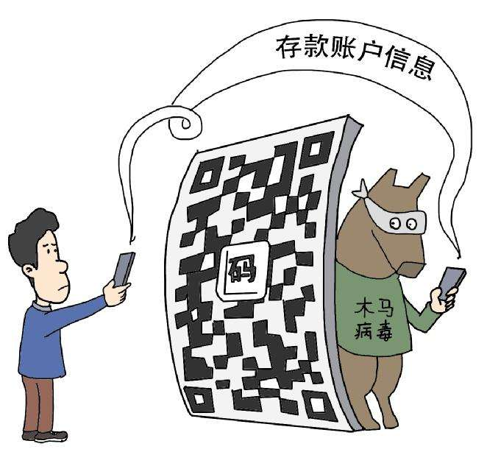
各种陷阱
诈骗与反诈
app推送内容像包含了你线上线下聊过的
游戏在后台就算禁了麦克风蓝牙耳机就会启动电话模式
街边的有奖扫码
随手给出的纸质个人信息招致一坨骚扰电话
疫情期间刚在某个地点打卡后脚就被一个电话拉走了

Slide 5
近期攻击杀伤力
网络黑产有多猖狂？每分钟让全球经济损失290万美元！
黑客攻击造成全球八成医疗机构数据泄露
2018上半年互联网黑产研究报告
比特币门头沟事件
揭秘网络黑产链：为何普通黑客能月入8万美元？
价值3千万美元的USDT代币丢失，Tether粗暴执行硬分叉并敦促交易所升级
以太坊硬分叉有哪几个

Slide 6
2022 黑客黑产规模
网络黑产有多猖狂？每分钟让全球经济损失290万美元！

Slide 7
维度 人

Slide 8
方程式
全球顶尖黑客团体，疑似美国NSA背景
作品：EternalBlue EquationLaser、EquationDrug、DoubleFantasy、TripleFantasy、Fanny 和GrayFish
以及疑似StuxNet
影子经纪人
顾名思义是一个国际安全情报贩卖团体（卖0day的），貌似跟NSA闹掰从而又是在NSA安插内鬼又是扒出
包括方程式在内的武器库
作品：黑掉方程式组织
Lazarus 拉撒路
向死而生的魄力，和朝鲜政府有一定联系，
作品：对韩国各大银行，索尼公司等大机构攻击。基于EBlue传播开发的Wannacrypt
Lap$us
7名看谁不爽说干就干的小屁孩子们，甚至拿到企业内网权限不择手段买通内部人员
作品： 搞到Okta 英伟达 育碧 三星 微软的关键源代码

Slide 9
Against the West
若干名法国人和一名加拿大人，总共六人组成，亲美亲西，头目为瑞士人科特曼，原先被美高院制裁过。
作品：攻击我国各省市数以百计的重要机构并在论坛上出售数据
奇异熊
俄罗斯来自大厂的顶尖高手强强组队，据传由俄罗斯政府支持，
作品：挖出俄奥团兴奋剂丑闻，干扰美国大选，攻击不择手段
更多....

Slide 10
维度 事件

Slide 11
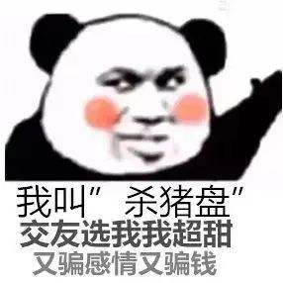
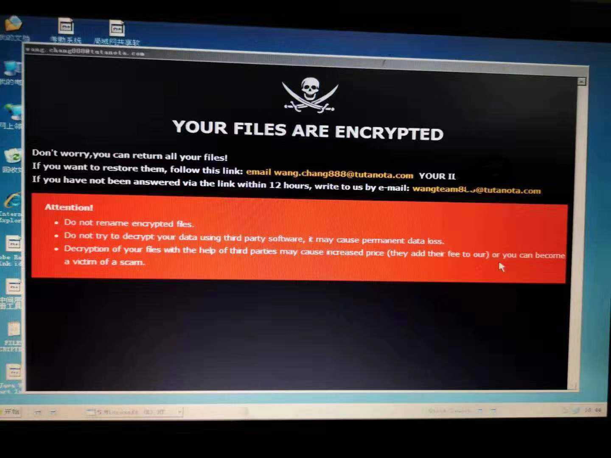
近年典型安全事件

Slide 12
Log4J事件
log4j2远程漏洞事件
具体代码

Slide 13
打印机漏洞
惠普打印机爆远程命令执行漏洞，黑客可任意操纵你的打印机
打印机漏洞

Slide 14
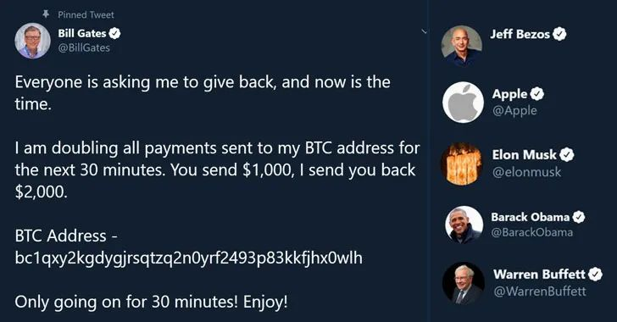
史上最严重诈骗
始作俑者乃三名十几岁小屁孩子
目的仅仅为了骗取比特币
居然用自己驾照验证身份
利用电话钓鱼诈骗骗取推特内部员工内网权限
入侵政要账户并诈骗其发送比特币到指定账户就双倍返还受害者
黑掉130个推特账户从45个账户发送推文36个账户站内信下载了7个数据
制造了推特历史上最黑暗的一天，三名少年各被判20多年以及20多万美元罚款

Slide 15
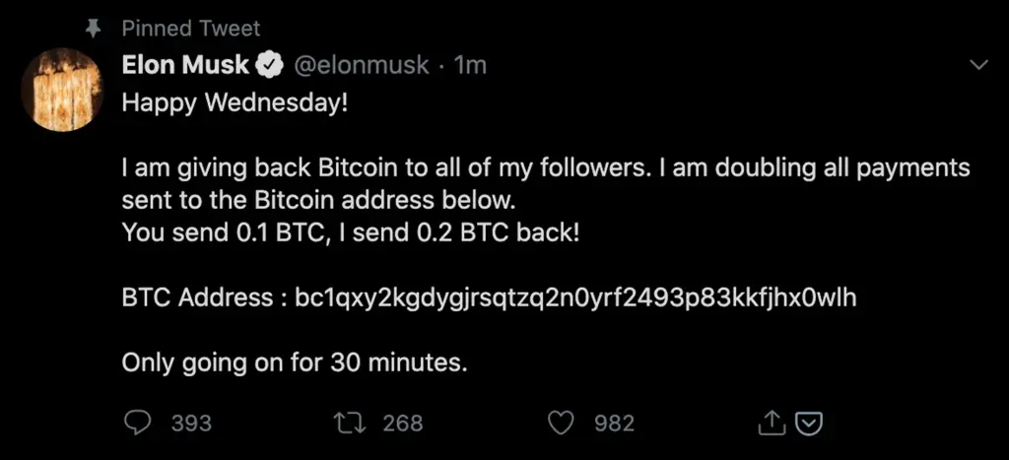
杀猪盘

Slide 16
维度 攻击类型

Slide 17
供应链攻击
事件：
为全球9成提供服务的通信与 IT 供应商 SITA 宣布被黑客攻击，攻击者窃取了该公司存储在美国服务器上的乘客数据。该公司总部位于欧盟，并将该次攻击称之为“高度复杂的攻击”
已经确认旅客数据遭泄露，包含旅客姓名地址护照
假冒“老毛桃”工具
2017年8月，360安全中心接到多起网友反馈，称电脑中所有浏览器的主页都被篡改，而且强制锁定为http://dh936.com/?00804推广页面。据360安全专家分析，这是一款假冒“老毛桃”PE盘制作工具的推广木马在恶意作祟。下载该制作工具后，其捆绑的“净网管家”软件会释放木马驱动篡改首页。当发现中招者试图安装安全软件时，还会弹出“阻止安装”提示，诱导中招者停止安装。专家进一步分析后发现，该驱动还设置了不少保护措施逃避安全软件查杀，如禁止自身文件和注册表的浏览和读取等。

Slide 18
“方程式”组织硬盘固件程序攻击
卡巴斯基安全实验室在2015年2月16日起发布系列报告披露了一个网络攻击组织：“方程式”组织(Equation Group)。该组织拥有一套用于植入恶意代码的超级信息武器库(在卡巴的报告中披露了其中6个)，其中包括两个可以对数十种常见品牌的硬盘固件重编程的恶意模块，这可能是该组织掌握的最具特色的攻击武器，同时也是首个已知的能够感染硬盘固件的恶意代码。而通过相关安全公司分析的结论可以看出，在此次硬盘固件程序攻击事件中可以做到如此有针对性(特定目标、行业)，部分攻击方式极有可能属于物流链劫持，即在特定目标采购、返修主机或硬盘的过程中修改了硬盘固件。
更多

Slide 19
供应链攻击
感染基础设施以篡改源代码
损坏软件生成工具或更新的基础结构
被盗代码签名证书或使用开发人员公司的标识签名的恶意应用
硬件或固件组件中附带的已泄露的专用代码
在相机USB手机等硬件上预安装恶意软件
如何防范
部署强代码完整性策略以仅允许运行授权的应用
使用可以自动检测和修正可疑活动的终结点检测和响应解决方案娜

Slide 20
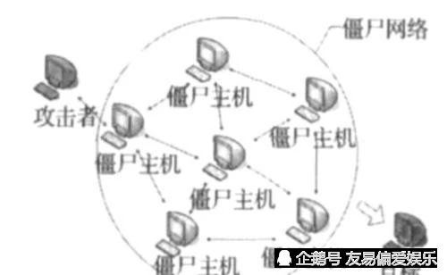
僵尸网络
、
微软宣布端掉全球最大僵尸网络
Botnet的概念中有这样几个关键词。“bot程序”是robot的缩写，是指实现恶意控制功能的程序代码；“僵尸计算机”就是被植入bot的计算机；“控制服务器（Control Server）”是指控制和通信的中心服务器，在基于IRC（因特网中继聊天）协议进行控制的Botnet中，就是指提供IRC聊天服务的服务器 [1] 。僵尸网络是一种由引擎驱动的恶意因特网行为：DDoS攻击是利用服务请求来耗尽被攻击网络的系统资源，从而使被攻击网络无法处理合法用户的请求。 DDoS 攻击有多种形式，但是能看到的最典型的就是流量溢出，它可以消耗大量的带宽，却不消耗应用程序资源。DDoS 攻击并不是新鲜事物。在过去十年中，随着僵尸网络的兴起，它得到了迅速的壮大和普遍的应用。僵尸网络为 DDoS 攻击提供了所需的“火力”带宽和计算机以及管理攻击所需的基础架构。
百科

Slide 21
钓鱼

Slide 22
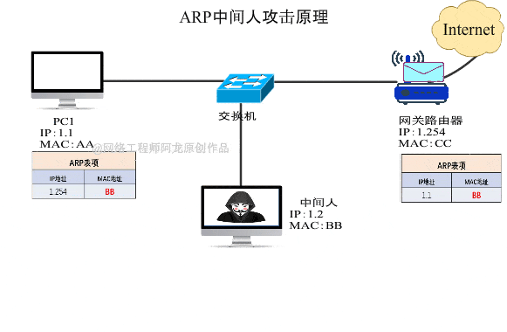
中间人攻击

Slide 23
针对性攻击旨在破坏一个特定个人或组织的安全措施。通常刚开始攻击的时候，是先获得进入计算机或网络的入口，然后再进一步造成损害，甚至是窃取数据。
针对性攻击通常用在与商业间谍里的APT相关的活动中。商业破坏和作政治声明就属于这类攻击，只不过是为了其它目的。
针对性攻击
蓝宝菇针对攻击
我方被盯

Slide 24
web3 攻击类型和事件
2017年区块链当中的黑客大事件
跨链桥漏洞总结
黑客、骗局和攻击：细数2017年最大的区块链灾难
常见10个智能合约漏洞
双花攻击
MOVE语言接棒solidity
钓鱼（外加剪贴版窃听）导致钱包私钥丢失
（新）ZK漏洞
Lazarus链上攻击
Solana涉5.8亿美元加密资产被盗
数字资产平台跑路、盗窃事件盘点
区块链遭受网络攻击的真实事件
Azuki 推特遭黑客入侵，不到半小时窃取了超 75 万美元

Slide 25
杀猪盘
web3 攻击类型和事件
寻找目标
取得信任
怂恿投资
大量投入
无法提现
销声匿迹
看看你是哪盘子的菜
以前中国十大传销币
爱情来得太快就像龙卷风
骗子的温柔刀，是女人的迷魂药
稳赚不赔的投资，竟是糖衣炮弹
梦醒时分夜，人财两空时

Slide 27
维度 人

Slide 28
社工
常见攻击类型
内鬼 弱口令 边缘员工 冒用人设 企业内部矛盾 制造出问题陷阱
人性弱点 （心理学）
典型：套取你的三观，降维打击 这类手段有个致命前提是你有资料捏在对方手里
套话
诱导信息拥有者层层递进为我方创造价值
互惠原则
拿捏好你的问题
相似相帮
惯性定律
威胁恫吓
价值展现
塑造友善的第一印象
微笑
相似才相吸
与他保持一致
让对方产生好的感觉
让第三方传递正面形象
敏感人群：年龄和阅历偏低人群
小人面相

Slide 29
社工防护和甄别手段
对方直接显示太过于明显的诱导行为即代表有目的
回绝对方话术（找借口，不知道不清楚）
对方沉默后突然提出的问题往往夹带对方真实目的
说话阴阳怪气，话题敏感，直奔敏感数字
外观吸引力表现强烈但眼神异样
直觉让你不适

Slide 30
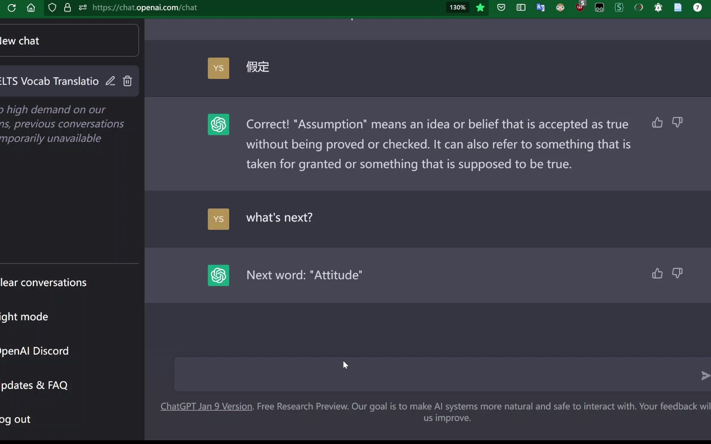
AI 安全

Slide 31
通信链路安全
通信设备放马
应用层伪造或后门
抓包
物理层攻击
中间人攻击

Slide 32
微软合集
微软数据泄露暴露全球111个国家超6.5万实体的客户个人信息
网络攻击有多惨，看看微软的“悲惨2021”就知道了！
前员工爆料：微软4年前曾遭黑客集团攻击入侵 （当时未公开）
微软更新目录

Slide 33
微信安全
构造复现poc让微信崩溃了
微信二维码扫描后崩溃

Slide 34
维度 自身反省
公司的不同人格决定公司不同命运，人干出来的软件都有漏洞
强行设置弱口令
数据、业务责任划分不清
底线思维差
认知闭环短路 ，拒绝认知数字架构的底层逻辑
IT需求极端过多或多变或盲目缩减开支
企业内部重点监测和教育低认知层次，认知闭环短路， 人性表现低劣人群
统计企业系统内各个通信OSI层上开放的端口或其他允许条件，做好黑白名单
仅采购有长期良好国际信誉背景企业生产的软硬件产品
多用有人维护的开源自由软件
享受某个产品服务时多逆向考虑个因果
个人防护方案（下期展开描述）

Slide 35
背后哲学
认识到人的罪性和软弱------>反人性--------> 勤于思考------>实践----->开阔视野------>认知提升------->保持最新头脑
因为罪，所以人的欲念和所作所为皆为漏洞

Slide 36
常见的安全厂商

Slide 37
常见的安全厂商

Slide 38
更多参考链接
微软数据泄露暴露全球111个国家超6.5万实体的客户个人信息
数千名乘客在以色列机场被封锁，官方怀疑网络攻
黑客组织滥用processexp杀掉杀毒软件进程
小心ktv盗私钥
微软 Azure 曝“设计缺陷”，暴露存储账户
黑客模拟入侵游戏
更多惊险安全事件刺激的态势，敬请期待下一场
大神的SHLUG月度讲座

Slide 39
谢谢

